Slide 1



NGHỀ NGHIỆP TƯƠNG LAI
1. Em hãy cho biết về ước mơ nghề nghiệp của em sau này ? Tại sao ? 2. Những mục tiêu/dự định của em cần làm để sau này được làm nghề yêu mình yêu thích ?
Notes:
Nguồn lđ là nhân tố quan trọng hàng đầu của sự ptr kinh tê-xh, có ảnh hưởng quyết định đến việc sử dụng các nguồn lực khác. Tất cả của cải vật chất và giá trị tinh thần để thoả mãn nhu cầu của xh do con người tạo ra. Song không phải bất cứ ai cũng có thể tham gia sản xuất, mà chỉ có 1 bộ phận có đủ sk và trí tuệ ở vào độ tuoir nhất định. Để rõ hơn về vấn đề lao động, việc làm và chất lượng cuộc sống ở nước ta, chúng ta cùng tìm hiểu nội dung bài học ngày hôm nay.

Slide 2


BÀI 4
LAO ĐỘNG VÀ VIỆC LÀM.
CHẤT LƯỢNG CUỘC SỐNG

Slide 3
NỘI DUNG
Nguồn lao động
và sử dụng lao động
01
02
Vấn đề việc làm
03
Chất lượng cuộc sống

Slide 4

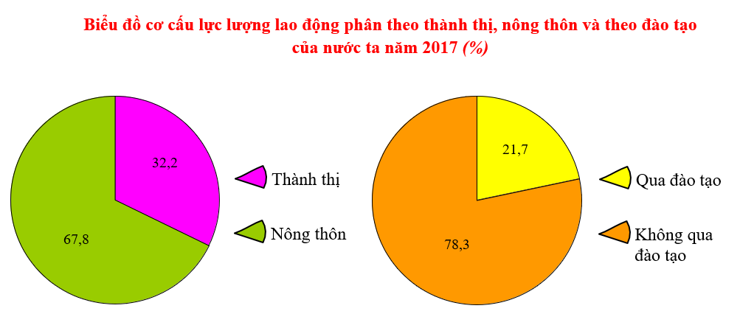


I. Nguồn lao động và sử dụng lao động
1. Nguồn lao động
Quan sát biểu đồ hình 4.1. Hãy nhận xét đặc điểm lao động, ưu điểm, hạn chế nguồn lao động nước ta?
Hình 4.1

Slide 5
I. Nguồn lao động và sử dụng lao động
1. Nguồn lao động
Đặc điểm | Ưu điểm | Hạn chế
- Chịu khó, ham học hỏi
- Có nhiều kinh nghiệm trong sản xuất nông, lâm, ngư nghiệp, thủ công nghiệp.
- Có khả năng tiếp thu khoa học kĩ thuật.
- Chất lượng nguồn lao động đang được nâng cao.
- Có hạn chế về thể lực và trình độ chuyên môn.
- Thiếu tác phong công nghiệp, kỷ luật chưa cao
- Phân bố lao động chưa hợp lí.
- Năng suất lao động thấp
- Lao động đông, tăng nhanh (trung bình mỗi năm tăng khoảng 1 triệu lao động)

Slide 6
I. Nguồn lao động và sử dụng lao động
1. Nguồn lao động
- Nguồn lao động nước ta dồi dào và tăng nhanh.
- Trung bình mỗi năm tăng thêm khoảng 1 triệu lao động.
- Chủ yếu ở nông thôn 67,8%.và phần lớn chưa qua đào tạo 78,3 % .(2017)
- Có nhiều kinh nghiệm trong sản xuất nông, lâm, ngư nghiệp, thủ công nghiệp, có khả năng tiếp thu khoa học kĩ thuật.
- Hạn chế về thể lực và trình độ chuyên môn.

Slide 7
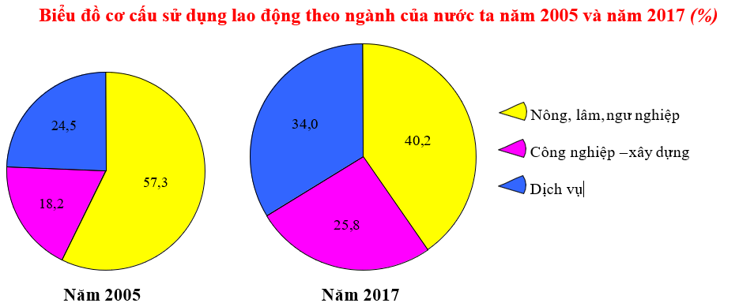
I. Nguồn lao động và sử dụng lao động
2. Sử dụng lao động
- Theo ngành kinh tế: Cơ cấu lao động trong các ngành kinh tế đang thay đổi theo hướng tích cực (tăng tỉ lệ lđ trong ngành CN-XD và dịch vụ, giảm tỉ lệ lđ trong ngành N-L-NN).
Nhận xét sự thay đổi cơ cấu sử dụng lao động theo ngành kinh tế của nước ta năm 2017 so với năm 2005?
Notes:
Qua biều đồ nhìn chung: số lao động tăng nhanh; cơ cấu lao động có sự chuyển dịch mạnh theo hướng CNH trong thời gian qua, biểu hiện ở tỉ lệ lao động trong các ngành CN-xây dựng và dịch vụ tăng, số lđ làm việc trong ngành nông-lâm-ngư nghiệp ngày càng giảm.
Tuy vậy, phần lớn lđ vẫn tập trung trong nhóm ngành nông, lâm, ngư nghiệp (44% năm 2015). Sự gia tăng lđ trong nhóm ngành CN-XD và Dv vẫn còn chậm, chưa đáp ứng được yêu cầu sự nghiệp CNH-HĐH.

Slide 8




Tỉ lệ thất nghiệp ở khu vực thành thị và thiếu việc làm ở khu vực nông thôn phân theo vùng ở nước ta năm 2015 (Đơn vị: %)
Vùng | Tỉ lệ thất nghiệp ở thành thị | Tỉ lệ thiếu việc làm ở nông thôn
Trung du và miền núi Bắc Bộ | 3,1 | 1,6
Đồng bằng sông Hồng | 4,5 | 2,0
Bắc Trung Bộ và DH Nam Trung Bộ | 3,4 | 3,1
Tây Nguyên | 2,3 | 2,0
Đông Nam Bộ | 3,1 | 0,8
Đồng bằng sông Cửu Long | 3,2 | 3,5
Nguồn: Niên giám thống kê Việt Nam năm 2015
- Nhận xét vùng có tỉ lệ thất nghiệp ở thành thị và vùng có tỉ lệ thiếu việc làm ở nông thôn cao nhất cả nước.
- Nhận xét vùng có tỉ lệ thất nghiệp ở thành thị và vùng có tỉ lệ thiếu việc làm ở nông thôn thấp nhất cả nước.

Slide 9
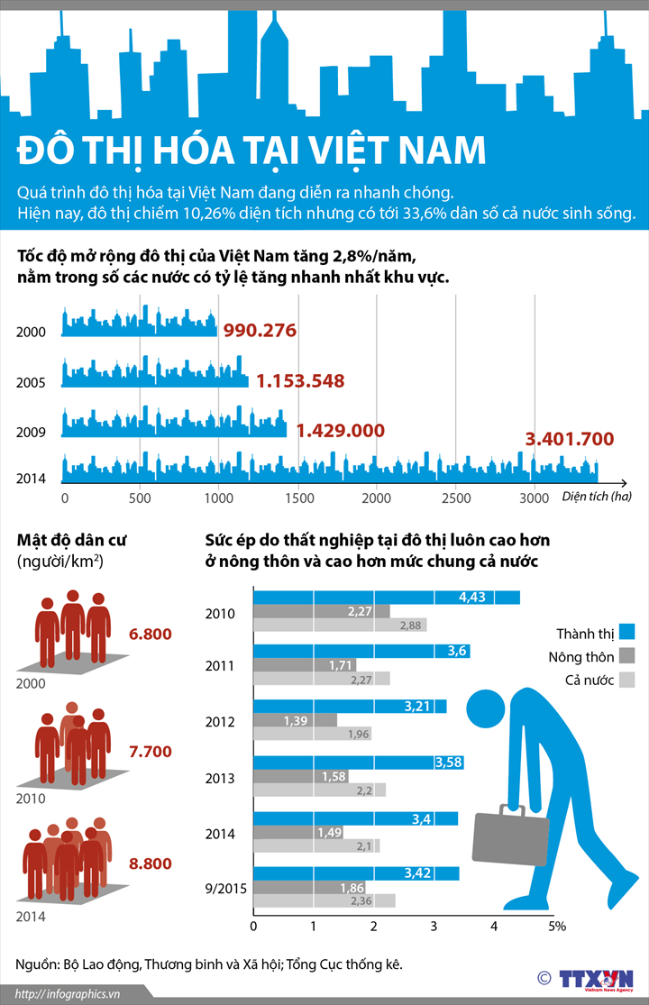



Thiếu việc làm
Thất nghiệp
Notes:
* Sự khác biệt: Ở nông thôn là tình trạng thiếu việc làm; ở thành thị là tình trạng thất nghiệp
* Giải thích:
+ Vùng nông thôn chủ yếu là hđ nông nghiệp thuần nông, ko đòi hỏi cao về trình độ, việc làm theo mùa vụ nên hết mùa vụ chính là khoảng thời gian nông nhàn.
+ Ở thành thị, lao động chủ yếu hoạt động trong lĩnh vực CN và Dv nên xảy ra tình trạng thất nghiệp.
* Phương hướng:
- Phân bố lại dân cư và lao động
- Thực hiện chính sách dân số, sức khoẻ sinh sản
- Đa dạng hoá các hoạt động sản xuất
- Thu hút vốn đầu tư nước ngoài
- Đa dạng hoá các loại hình đào tạo.
- Xuất khẩu lao động.

Slide 10
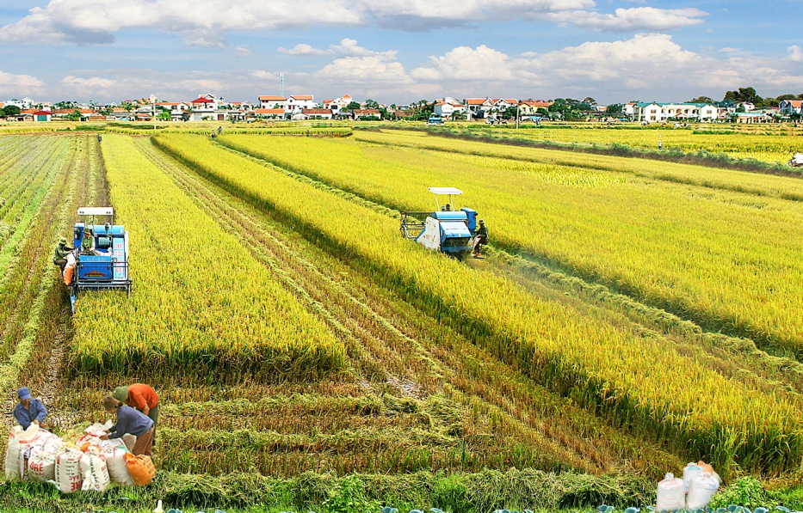

- Giải thích vì sao xảy ra tình trạng thất nghiệp ở thành thị và thiếu việc làm ở nông thôn. Đề xuất 1 số giải pháp khắc phục?
Tính mùa vụ
Dịch vụ đa dạng

Slide 11
2. Sử dụng lao động
Thay đổi theo hướng tích cực:
- Giảm tỉ lệ lao động trong nông lâm ngư nghiệp , tăng tỉ lệ lao động trong công nghiệp , xây dựng và dịch vụ.

Slide 12


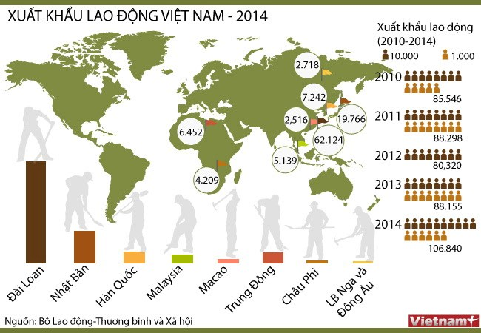
II. Vấn đề việc làm
- Việc làm là vấn đề cấp bách ở nước ta. Nguyên nhân:
+ Lao động đông và tăng nhanh
+ Nền kinh tế chưa phát triển => gây sức ép đến vấn đề giải quyết việc làm
+ Năm 2016, tỉ lệ thất nghiệp ở nước ta là 2,3%
Nông thôn thiếu việc làm nhiều
Thành thị tỉ lệ thất nghiệp cao 3,23% (năm 2016)
Giải pháp
- Phân bố lại dân cư và lao động
- Thực hiện chính sách dân số, sức khoẻ sinh sản
- Đa dạng hoá các hoạt động sản xuất
- Thu hút vốn đầu tư nước ngoài
- Đa dạng hoá các loại hình đào tạo.
- Xuất khẩu lao động.

Slide 13





Slide 14
II. Vấn đề việc làm
- Lực lượng lao động dồi dào, nhiều lao động thiếu việc làm , đặc biệt ở nông thôn .
- Tỉ lệ thất nghiệp ở khu vực thành thị khá cao khoảng 3,2%. (2016)
- Cần tăng cường các biện pháp giải quyết việc làm cho người lao động.

Slide 15

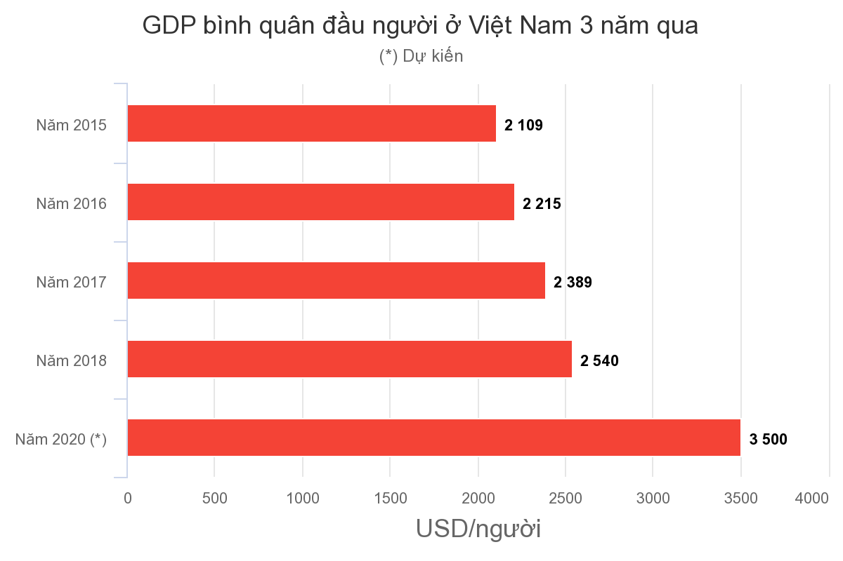

III. Chất lượng cuộc sống
Thu nhập bình quân đầu người gia tăng

Slide 16





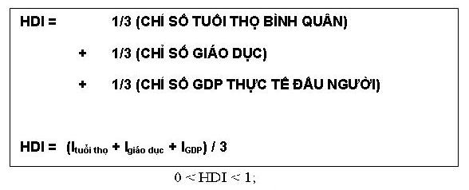
Biết chữ
94,5% (2015)
Tuổi thọ
73,9 năm (2018)
76.7 tuổi
71.4 tuổi

Slide 17


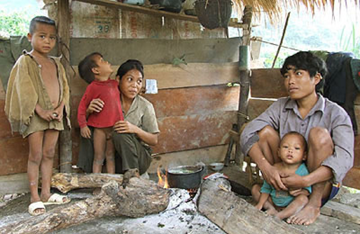
CÙNG SUY NGẪM
Notes:
Chất lượng cuộc sống khác nhau giữa thành thị và nông thôn, giữa đồng bằng và miền núi

Slide 18



- Chất lượng cuộc sống của nhân dân ta còn thấp, chênh lệch giữa các vùng, giữa thành thị và nông thôn, giữa các tầng lớp dân cư.
- Chất lượng cuộc sống đang dần được cải thiện.
Notes:
Thu nhập bình quân tháng của lao động có việc làm trong quý I năm 2019 đạt 5,7 triệu đồng/tháng, tăng 670 nghìn đồng so với quý trước và tăng 1,03 triệu đồng so với cùng kỳ năm trước; thu nhập bình quân của lao động nam cao gấp 1,4 lần so với thu nhập bình quân của lao động nữ (tương ứng là 6,6 triệu đồng và 4,7 triệu đồng); thu nhập bình quân của lao động thành thị cao hơn lao động nông thôn 3 triệu đồng (tương ứng là 7,7 triệu đồng và 4,7 triệu đồng).

Slide 19


TÔI LÀ ĐẠI BIỂU QUỐC HỘI
Đề xuất giải pháp giải quyết nhằm nâng cao chất lượng cuộc sống.

Slide 20










TÔI LÀ ĐẠI BIỂU QUỐC HỘI
VÌ MỘT VIỆT NAM GIÀU MẠNH
Nhân lực
Vốn
Giáo dục
Công nghiệp hóa
Phát triển cơ sở hạ tầng

Slide 21
Bài 4. LAO ĐỘNG VÀ VIỆC LÀM . CHẤT LƯỢNG CUỘC SỐNG
I. Nguồn lao động và sử dụng lao động
1. Nguồn lao động
- Nguồn lao động nước ta dồi dào và tăng nhanh.
- Trung bình mỗi năm tăng thêm khoảng 1 triệu lao động.
- Chủ yếu ở nông thôn 67,8%.và phần lớn chưa qua đào tạo 78,3 % .(2017)
- Có nhiều kinh nghiệm trong sản xuất nông, lâm, ngư nghiệp, thủ công nghiệp, có khả năng tiếp thu khoa học kĩ thuật.
- Hạn chế về thể lực và trình độ chuyên môn.
2. Sử dụng lao động
- Số lao động có việc làm ngày càng tăng.
- Cơ cấu sử dụng lao động của nước ta có sự thay đổi theo hướng tích cực.
- Giảm tỉ lệ lao động trong nông lâm ngư nghiệp , tăng tỉ lệ lao động trong công nghiệp , xây dựng và dịch vụ .
II. Vấn đề việc làm.
- Lực lượng lao động dồi dào, nhiều lao động thiếu việc làm , đặc biệt ở nông thôn .
- Tỉ lệ thất nghiệp ở khu vực thành thị khá cao khoảng 3,2% .(2016)
- Cần tăng cường các biện pháp giải quyết việc làm cho người lao động.
III. Chất lượng cuộc sống
- Chất lượng cuộc sống còn thấp, chênh lệch giữa các vùng, các tầng lớp dân cư trong xã hội.
- Chất lượng cuộc sống của nhân dân ngày càng được cải thiện.

Slide 22
Hướng dẫn tự học
Làm bài tập số 3 SGK trang 17
Hiện nay mỗi năm có 127000 cử nhân, thạc sĩ thất nghiệp sau khi tốt nghiệp đại học cao đẳng. Vậy theo em đây là tín hiệu vui hay buồn cho lao động Việt Nam ? Em sẽ chọn nghề ra sao?
- Chuẩn bị nội dung bài 5: Thực hành

Slide 23
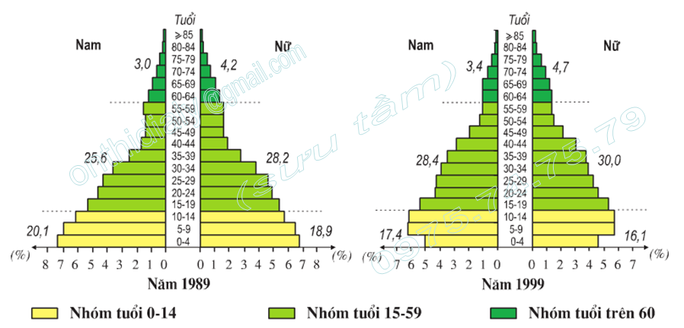
BÀI 5
THỰC HÀNH PHÂN TÍCH VÀ SO SÁNH THÁP DÂN SỐ NĂM 1989 VÀ NĂM 1999
Câu 1: Quan sát Tháp dân số Hình 5.1: hãy phân tích và so sánh 2 tháp về các mặt:
*Hình dạng của tháp ( đáy (0-14 tuổi), thân (15-59 tuổi), đỉnh (từ 60 tuổi trở lên)
* Cơ cấu dân số theo độ tuổi 1989 và 1999 (0- 14 tuổi, 15-59 tuổi, trên 60 tuổi) có sự thay đổi như thế nào? (gợi ý: HS nêu tăng, giảm)
* Tỉ lệ dân số phụ thuộc năm 1989,1999, nhận xét
Hình 5.1: Tháp dân số 1989 và 1999
Tỉ lệ DS phụ thuộc (%)
số người dưới tuổi LĐ + độ tuổi ngoài LĐ
=
x 100%
Trong tuổi LĐ

Slide 24



Câu 2: Từ những phân tích và so sánh trên, nêu nhận xét về sự thay đổi cơ cấu dân số theo độ tuổi ở nước ta (H 5.1. Giải thích nguyên nhân? (Tìm google)
Gợi ý: 0-14 tuổi 1989 so với 1999
15-59 tuổi, trên 60 tuổi 1989 so với 1999
dẫn chứng số liệu: tăng, giảm
Hình 5.1: Tháp dân số 1989 và 1999

Slide 25
Câu 3: Cơ cấu dân số theo độ tuổi của nước ta có những thuận lợi và khó khăn gì trong phát triển kinh tế xã hội? Chúng ta có những giải pháp gì để từng bước khắc phục những khó khăn này?
( Tham khảo trên google)

Slide 26

Thanks!

